Slide 1
Manajemen Sains
TIO3, 31 Maret 2017

Slide 2
Excel Solver

Slide 3
Pemrograman Linear: Kasus Mug & Mangkuk
Variabel keputusan:
x₁ (mangkuk), x₂ (mug)
Fungsi objektif:
Z = $40x₁ + $50x₂
Persamaan pembatas:
Jam kerja: x₁ + 2x₂ < 40
Tanah liat: 4x₁ + 3x₂ < 120
x₁, x₂ > 0, integer

Slide 4
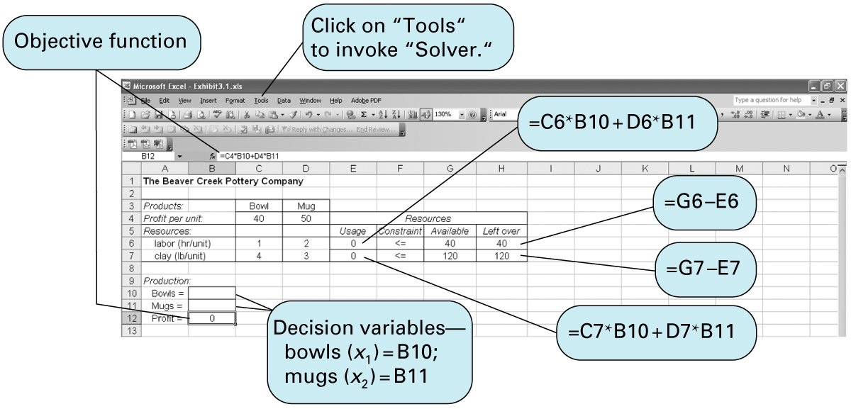
Excel Solver

Slide 5
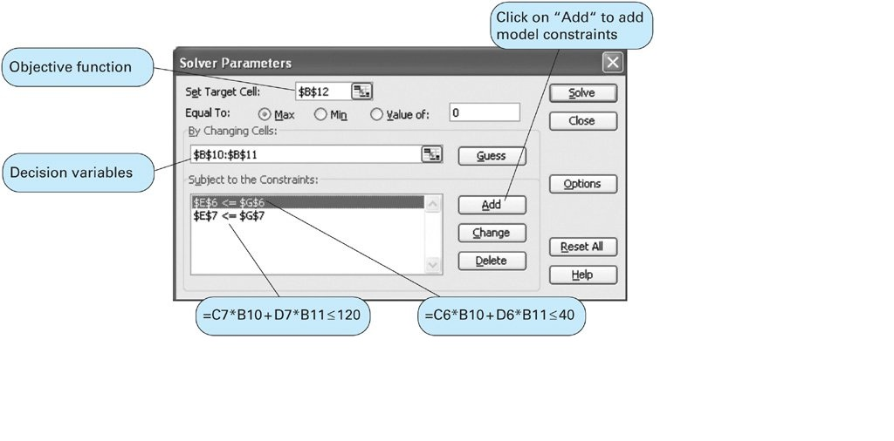
Excel Solver (lanjutan)

Slide 6
Latihan Soal Lupis Klepon
Rina, seorang lulusan SMK Tata Boga membuat dua jenis kue untuk dijual, yaitu kue lupis dan kue kelepon. Untuk membuat satu adonan besar kue lupis, diperlukan 3 kg tepung beras ketan dan 4 kg gula, sedangkan untuk satu adonan kue kelepon diperlukan 5 kg tepung beras ketan dan 2 kg gula. Rina memiliki persediaan 150 kg tepung beras ketan dan 80 kg gula. Keuntungan dari satu adonan kue lupis Rp 30.000 dan satu adonan kue kelepon Rp 25.000.
Bagaimana agar Rina mendapatkan keuntungan yang sebesar-besarnya.

Slide 7
Latihan Soal Pupuk
Variabel keputusan:
x₁: Super-gro
x₂: Crop-quick
Fungsi Objektif:
Minimasi Z = $6x₁ + $3x₂
Pembatas:
Nitrogen (kg): 2x₁ + 4x₂ > 16
Phosphate (kg): 4x₁ + 3x₂ > 24
x₁ > 0; x₂ > 0

Slide 8
Alhamdu……
lillah......

